Slide 1
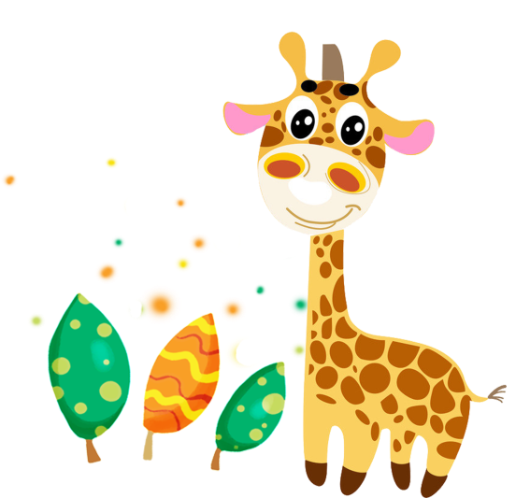

KHỞI ĐỘNG

Slide 2


Slide 3
KIỂM TRA BÀI CŨ
Đặt tính rồi tính
243 x 2 250 x 3

Slide 4
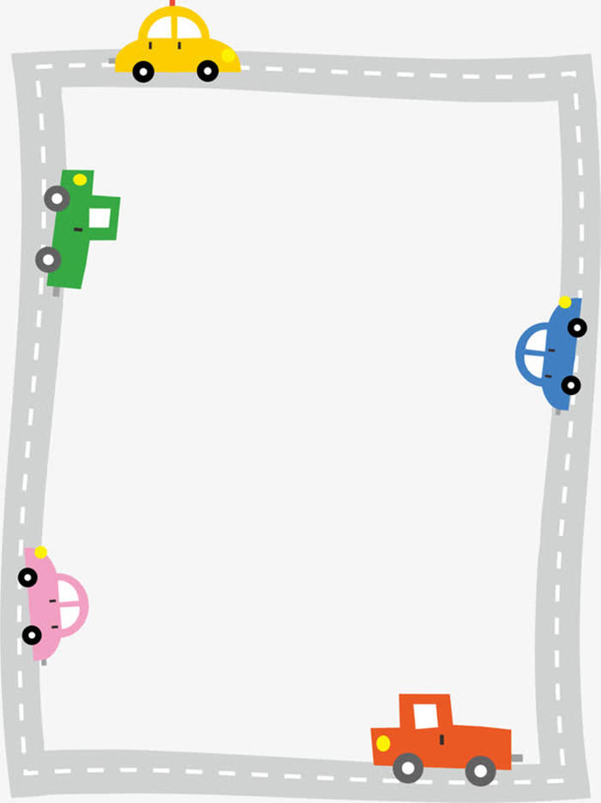

Thứ Sáu ngày 13 tháng 12 năm 2024
Toán
Bài 36: Nhân số có ba chữ số với số có một chữ số (tiết 2)

Slide 5
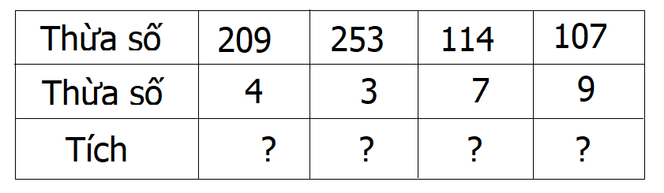
1
Số?

Slide 6

2
Tính nhẩm ( theo mẫu)
Mẫu: 200 x 2 = ?
Nhẩm: 2 trăm x 2 = 4 trăm
200 x 2 = 400
2
2

Slide 7
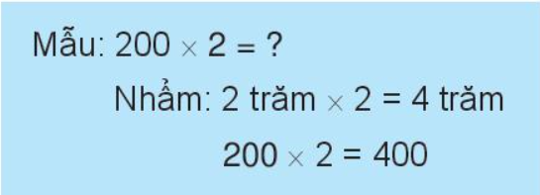
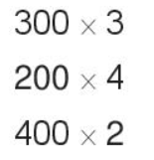
2
Tính nhẩm ( theo mẫu)
3
3
2
4
300 X 3
200 X 4
400 X 2
4
2
3 trăm x 3 = 9 trăm
2 trăm x 4 = 8 trăm
4 trăm x 2 = 8 trăm
300 x 3 = 900
200 x 4 = 800
400 x 2 = 800

Slide 8
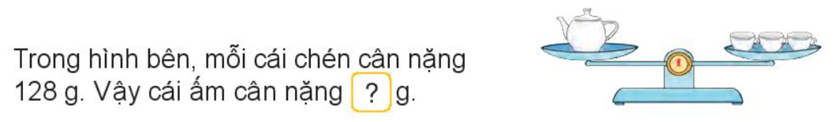
3
Số?

Slide 9
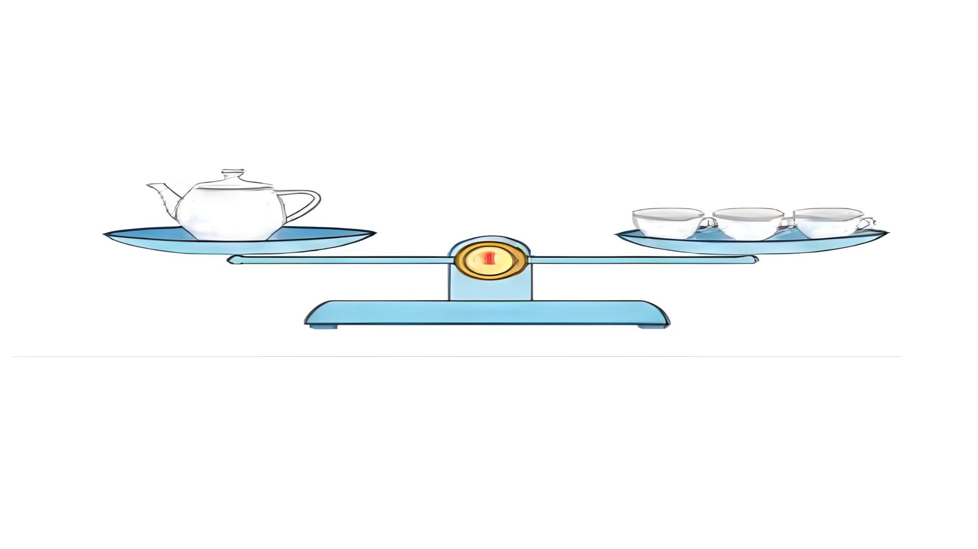
384 g
128g
128g
128g
Cân nặng của cái ấm = Cân nặng của 3 cái chén
Vậy cái ấm cân nặng 384 g.

Slide 10
4
Gấu đen có 3 hũ mật ong, mỗi hũ đựng 250 ml mật ong. Gấu đen đã dùng 525 ml để làm bánh. Hỏi gấu đen còn lại bao nhiêu mi –li –lít mật ong?
Tóm tắt
Có 3 hũ mật ong
Mỗi hũ: 250 ml
Đã dùng: 525 ml
Còn lại: …. ml ?

